Slide 1



İSTİHDAMI KORUMA DESTEK PROGRAMI
4 Mart 2026
www.kosgeb.gov.tr

Slide 2







İSTİHDAMI KORUMA DESTEK PROGRAMI
AMAÇ
SÜRE
İmalat sanayi sektörlerinde istihdamın korunması ve artırılması
12 Ay
1 Ocak 2026 – 31 Aralık 2026
DESTEK
KAPSAM
Performans Desteği
Finansman Desteği
NACE Kısım C (İmalat Sektörü)

Slide 3

KİMLER HANGİ DESTEK TÜRÜNDEN YARARLANABİLİR?
 |  | KREDİYE ERİŞİM | KEFALET | İstihdamı Koruma Desteği
 |  |  |  | Performans Desteği (3500 TL) | Finansman Desteği (10 Puan)
Emek Yoğun Sektörler NACE; 13, 14,15,31, 32.99.02 | KOBİ
 | BÜYÜK
Diğer İmalat Sektörleri | KOBİ
 | BÜYÜK

Slide 4

KREDİYE ERİŞİM İMKANI
NACE Kısım C (İmalat) işletmelerinin tamamı
Program kapsamında protokol yapılmış finansal kuruluşlardan kredi kullanabilir.
Kullanılabilecek en fazla kredi tutarı; İşletmelerin 2025 yılı Kasım ve Aralık aylarındaki muhtasar ve prim hizmet beyannamelerinde beyan edilen işyeri bazında prime esas kazanç toplam tutarının aylık ortalamasını geçmeyecek şekilde belirlenir.
Kredi üst limiti, işletme başına en fazla 50.000.000 TL’dir.
Kredi kullanımı tek seferde ve tek parça halinde olacak şekilde en geç 2026 yılı Haziran ayı sonuna kadar gerçekleştirilmelidir.

Slide 5
KREDİ KULLANIM KOŞULLARI
ÖNEMLİ NOTLAR
KATILIM BANKALARI
Kredi Vadesi | Anapara Ödemesiz Dönem | Kredi Ödeme Periyodu | Azami Kredi Faiz/Kâr Payı Oranı
36 Ay | 6 ay | Aylık dönemler | %36
Bankalar, kredi tahsis ve kredi kullandırım ücretleri dahil olmak üzere işletmeden her ne ad altında olursa olsun bir ücret, komisyon, bedel talep etmeyecektir.
Banka tarafından uygun görülen kredi tutarının, işletmenin talep ettiği kredi tutarının altında olması halinde, Bankanın uygun gördüğü tutar kadar kredi kullandırılabilir.
DİĞER BANKALAR
Kredi Vadesi | Anapara Ödemesiz Dönem | Kredi Ödeme Periyodu | Azami Kredi Faiz/Kâr Payı Oranı
24 Ay | 6 ay | Aylık dönemler | %36
36 Ay | 6 ay | Aylık dönemler | %33
Bankalar, kendi mevzuatına ve uygulamasına göre ilave belgeler talep edebilir. İşletme tarafından sunulan belgelerin yanlış veya yanıltıcı olmasından işletme sorumludur.

Slide 6

KEFALET
Program kapsamında kredi kullanan KOBİ’lerin kefalet şirketlerinden kefalet kullanmaları sağlanır. Kefalet kullanımına ilişkin hususlar, kefalet şirketleri ile imzalanan protokolde belirlenir.
Kefalet sağlayacak kuruluşlar:
Kredi Garanti Fonu A.Ş. (KGF)
Katılım Finans Kefalet A.Ş. (KFK)
İhracatı Geliştirme A.Ş. (İGE)

Slide 7



PROTOKOL YAPILAN FİNANSAL KURULUŞLAR

Slide 8


KİMLER YARARLANABİLİR?
İşletmenin sektörü belirlenirken, 31 Aralık 2025 tarihi itibariyle idari kayıtlarda yer alan ana veya yan faaliyet kodu esas alınır.
İşletme Beyanı
İşletmenin; sistemde kayıtlı, aktif durumda ve İşletme Beyanının güncel olması gerekir.
Sektör
KOSGEB tarafından desteklenen sektörlerde faaliyet gösteren, merkez veya şube; ana veya yan faaliyet NACE Kodu; Kısım C – İmalat başlığı altında yer alan işletmeler yararlanabilir.
2025 yılı Kasım ve Aralık ayı ortalama prim gün sayısı sıfır olan işletmeler programdan yararlanamaz.
Büyük işletmelerin, destek ödeme süreçleri hariç; başvuru, değerlendirme ve destek tutarı belirleme işlemleri KOSGEB tarafından yürütülecektir.
Ölçek
KOBİ’ler ve Büyük İşletmeler

Slide 9


DESTEK TÜRLERİ NELERDİR?
PERFORMANS DESTEĞİ
FİNANSMAN DESTEĞİ
Geri Ödemesiz
Geri Ödemesiz
Hedef Kitle
Hedef Kitle
Emek Yoğun Sektörler
13- Tekstil Ürünlerinin İmalatı,
14- Giyim Eşyalarının İmalatı,
15- Deri ve İlgili Ürünlerin İmalatı,
31- Mobilya İmalatı
32.99.02- Kot vb. baskı düğmeleri, çıtçıtlar, düğmeler, fermuarlar vb. imalatı (düğme formları ve fermuar parçaları dahil)
Emek yoğun sektörler dışında kalan tüm imalat sanayi sektörleri
Dikkat: İşletmeler bu iki destek türünden sadece birini seçebilir.

Slide 10

«İSTİHDAMI KORUMAK» NE DEMEK?
2026 Aylık Prim Gün Sayısı
(Kasım 2025
+
Aralık 2025)
/2
Destek ödemesi sadece istihdamın korunduğu aylar için yapılır.
Hedef
Referans
Ödeme talep edilen aydaki aylık prim gün sayısı, 2025 Kasım-Aralık döneminin ortalama aylık prim gün sayısına eşit veya bunun üzerinde olması durumunda ilgili ayda istihdam korunmuş sayılır.
Ayrıca, 2026 başından itibaren ödeme talep edilen ay dahil dönemdeki ortalama aylık prim gün sayısının, 2025 Kasım-Aralık döneminin ortalama aylık prim gün sayısına eşit veya bunun üzerinde olması durumunda, bu dönemdeki tüm aylarda istihdam seviyesi korunmuş sayılır.

Slide 11
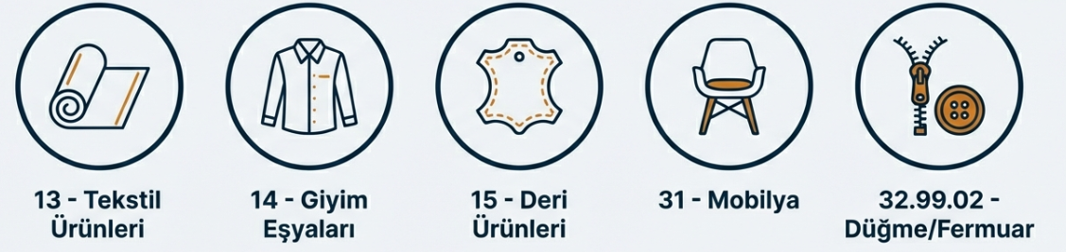
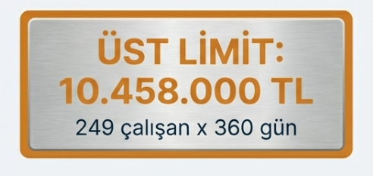
PERFORMANS DESTEĞİ
Performans desteğinden, NACE Kodu 13, 14 , 15, 31 ve 32.99.02 olan KOBİ’ler ve büyük işletmeler faydalanabilir.
Program kapsamında aylık, 30 prim gün için 3.500 TL performans desteği sağlanır.
Performans desteğinden yararlanan işletmeler program kapsamında protokol imzalanan finansal kuruluşlardan kredi kullanabilir ancak finansman desteğinden yararlanamaz.

Slide 12
PERFORMANS DESTEĞİ
PERFORMANS DESTEĞİ HESAPLAMASI
İstihdamın korunduğu her ay için;
2025 yılı Kasım ve Aralık ayı ortalama prim gün sayısı
x
3.500 TL
30

Slide 13
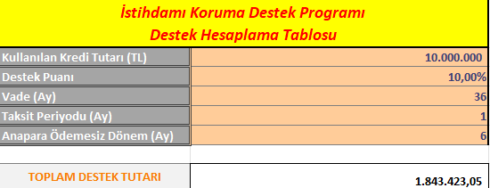
FİNANSMAN DESTEĞİ
FİNANSMAN DESTEĞİ HESAPLAMASI
İstihdamın korunması şartı ile;
Hesaplama; «Destek Hesaplama Tablosu» baz alınarak yapılır.
İstihdamın korunduğu her ay için toplam destek tutarının 1/12’si tutarında destek ödemesi yapılır.
Örneğin ; İstihdamın korunması şartı ile;
Toplam 10.000.000,00 TL kredi kullanılmış olsun;
Aylık finansman desteği tutarı :
1.843.423,05 /12 = 153.618,59 TL olacaktır.
Daha önce ödeme talep edilerek destek alınan aylara ilişkin prim gün sayıları sonraki taleplerde ortalamaya dahil edilmez.

Slide 14
FİNANSMAN DESTEĞİ İLE İLGİLİ ÖNEMLİ HUSUSLAR
Finansman desteği kapsamında kullanılan kredinin erken kapatılması durumunda kapatılan tutara denk gelen taksitler için destek ödemesi yapılmaz.
Finansman desteği kapsamında kullanılan kredinin yeniden yapılandırılması durumunda destek ödemesi yapılmaz.

Slide 15






SÜREÇ NASIL İLERLEYECEK?
İŞLETME BEYANI
BAŞVURU
DEĞERLENDİRME
ÖDEME TALEBİ
DESTEK ÖDEMESİ
MAHSUP
Sistem üzerinden başvuru ve taahhütname onayı
İstihdamı koruma kontrolü ve ödeme talep formu oluşturma
Destek tutarının vergi dairesi ve SGK prim borcuna mahsubu
KOSGEB veri tabanı kayıt güncelleme ve işletme beyanı
Destek türüne göre ödeme
Uygulama birimi onayı
BAŞVURU TARİHLERİ : 3 Mart – 30 Nisan 2026
ÖDEME TALEBİ SON TARİH : 31 Mart 2027

Slide 16
DESTEK ÖDEMESİ
DESTEK ÖDEMESİ ALABİLMEK İÇİN;
İşletmenin Gelir İdaresi Başkanlığı kayıtlarına göre vergi mükellefiyetinin devam etmesi gerekir.
İşletmenin programa başvuru yapmış olduğu destek türü için belirtilen NACE kodlarına ilişkin faaliyetine devam ediyor olması gerekir.
İşletmenin KOSGEB’e vadesi geçmiş borcunun bulunmaması gerekir.
Finansman desteği kapsamında ödeme talebinde bulunacak işletmenin kullanmış olduğu krediye ilişkin ödenmemiş taksitinin bulunmaması gerekir.

Slide 17

DESTEK ÖDEME SÜRECİ
Ödeme talepleri en geç her ayın beşinci gününün sonuna kadar yapılır.
Destek ödemesi, işletmenin ödeme ve elektronik para kuruluşları nezdindeki hesabına veya SGK banka hesabına aktarılır.
Destek tutarı sadece vergi dairesi ve SGK prim borç ödemesi için kullanılır.

Slide 18
ÖZEL DURUMLAR VE İSTİSNALAR
YENİ İŞLETMELER
2025 Kasım ve Aralık aylarında kurulanlar için ortalama prim gün sayısı, kuruluş tarihinden yıl sonuna kadar olan prim günlerinin toplanıp ikiye bölünmesi ile hesaplanır.
NEVİ DEĞİŞİKLİĞİ
Nevi değişikliği yapmış olan işletme için ilgili yıla ilişkin nevi değişikliği öncesindeki veri ve bilgileri de dikkate alınır.
BÜYÜK İŞLETMELER
Başvuru KOSGEB sisteminden alınır ancak süreç Bakanlık takvimine göre yürütülür.

Slide 19


PROGRAMIN SONLANDIRILMASI VE OLASI RİSKLER
Tasfiye / Kapanma
Uygunsuzluk
Mükerrer Destek
Devir / Birleşme
İşletmenin kapanması ve tasfiyeye girmesi sonucu destek programı Uygulama birimi kararıyla sonlandırılabilir.
Gerçeğe aykırı beyan (Destek yasal faiziyle geri alınır.)
Aynı gider için başka kurumlardan destek alınamaz.
İşletmenin devri, birleşmesi, bölünmesi sonucu destek programı Uygulama Birimi kararıyla sonlandırılabilir.

Slide 20


